Slide 1
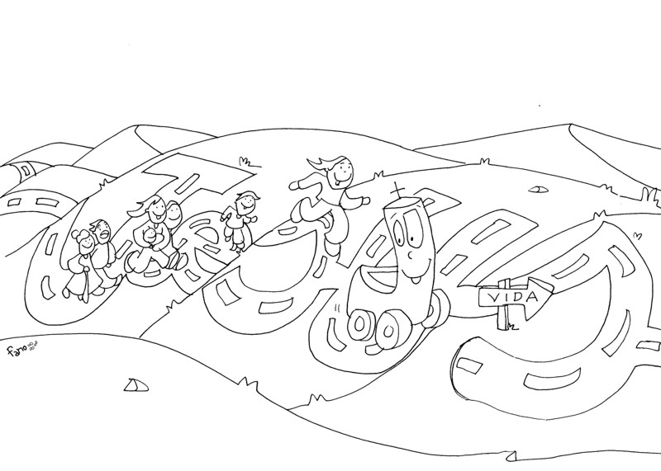
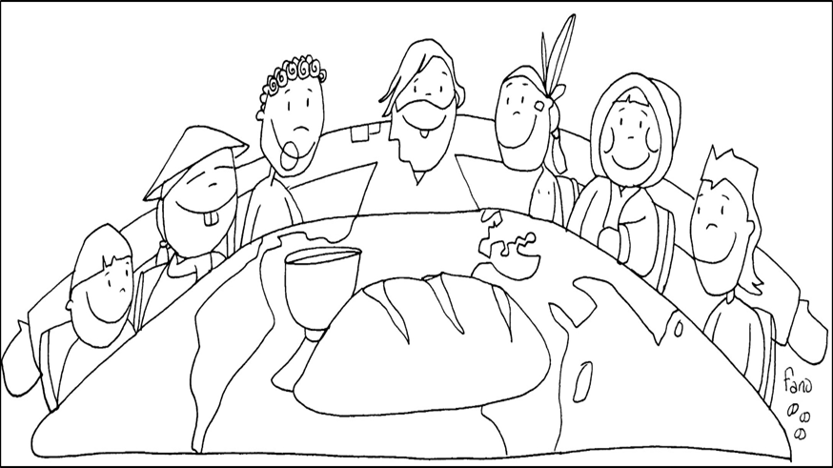
CALENDARIO
2015

Slide 2
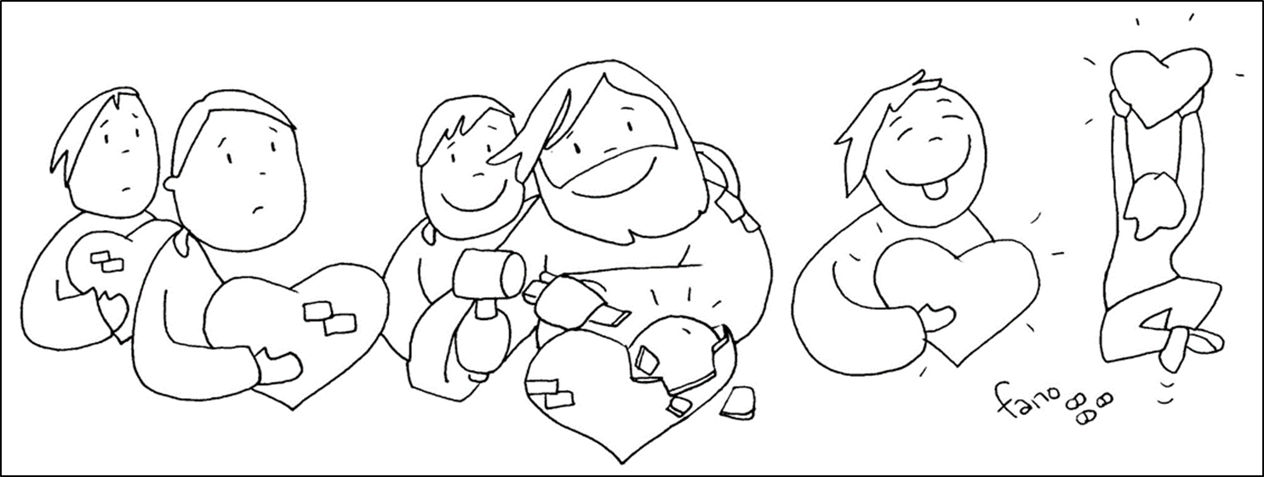
En esta hoja deben ir los datos del estudiante:
Nombre
curso
Materia
Profesor: Hta. Leysi Oliva
LAS SIGUIENTES DIAPOSITIVAS, SON SOLO UN EJEMPLO DE COMO PUEDEN ORGANIZAR EL CALENDARIO, NO NECESARIAMENTE SE DEBEN COLOCAR LA TABLA DE LOS MESES Y LAS IMAGENES EN LA MISMA POSICION
En clase se le hicieron a algunos niños recomendaciones diferentes por motivo del espacio en el calendario. No hay ningún inconveniente con que se escriba alguna de las 2 partes de adelante en la parte de atrás de la hoja del mes correspondiente. Cualquier duda favor informarme.

Slide 3
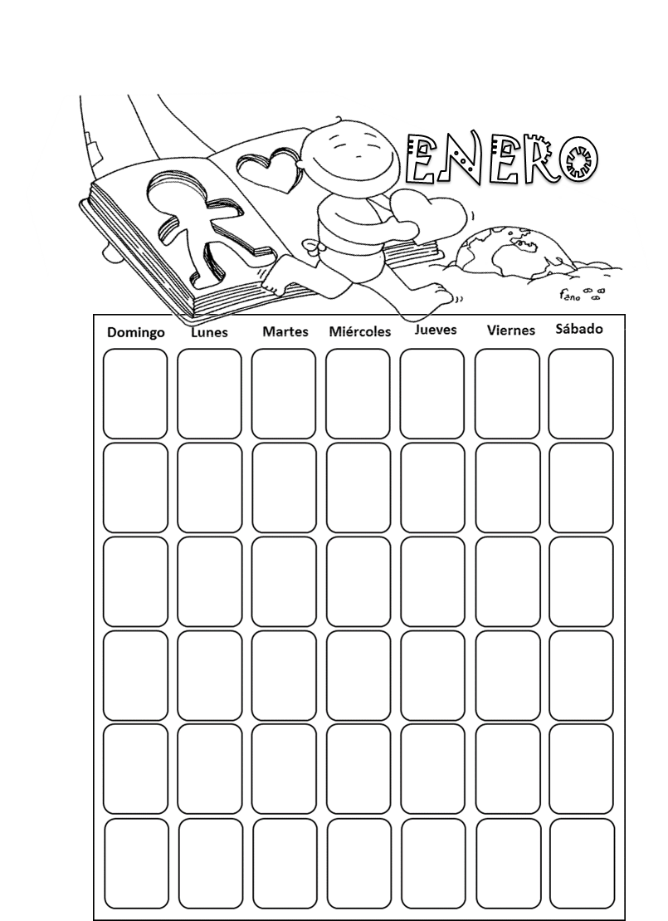
1 de las frases de los santos que investigaron
Fechas importantes del mes. Escritas en algún punto frontal del calendario. Se debe colorear de amarillo el recuadro de cada fecha señalada:
Santa María Madre de Dios
6. Epifanía del Señor
11. Bautismo del Señor

Slide 4
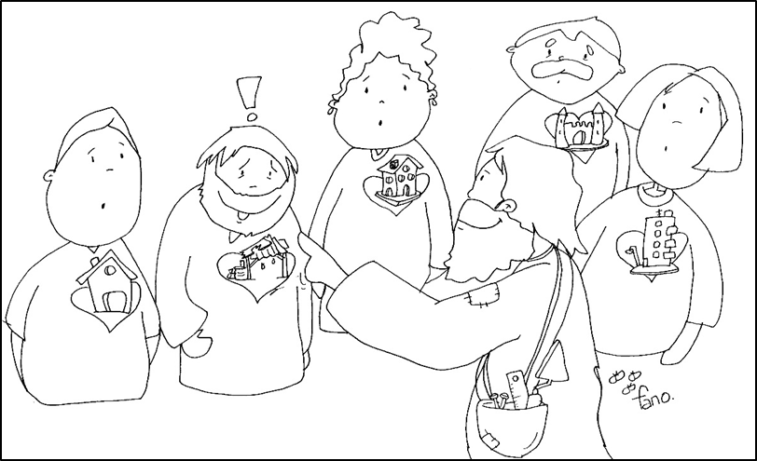
¿Qué es el calendario litúrgico? (detrás de enero)
__________________________________________________________________________________________________________________________________________________________________________________________________________________
Escriben lo que investigaron
LA IMAGEN LA UBICAN DE ACUERDO A LA INFORMACION

Slide 5
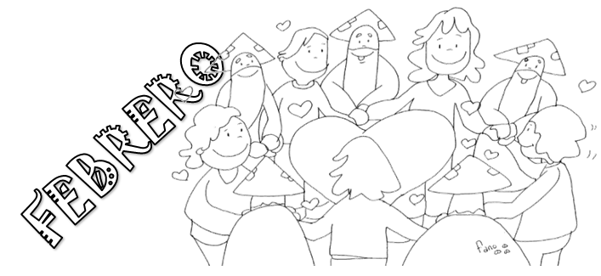
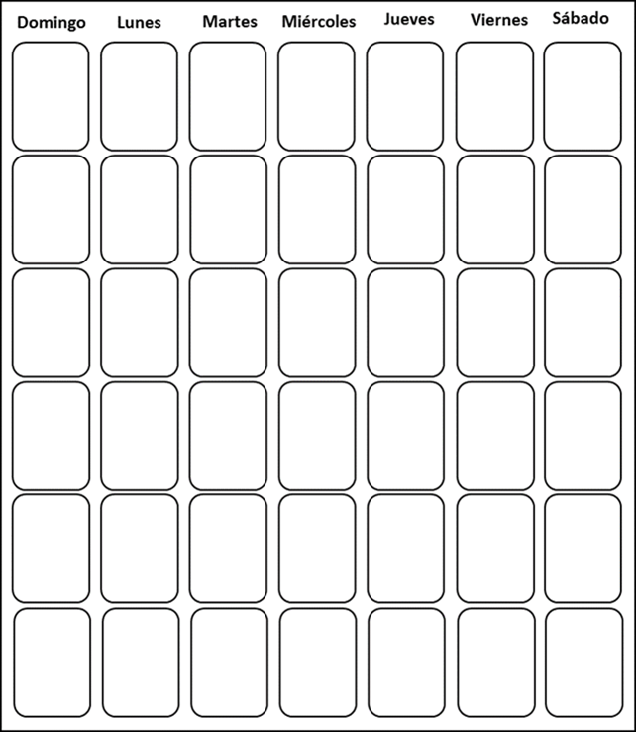
2. Presentación del Señor
18. Miércoles de Ceniza

Slide 6
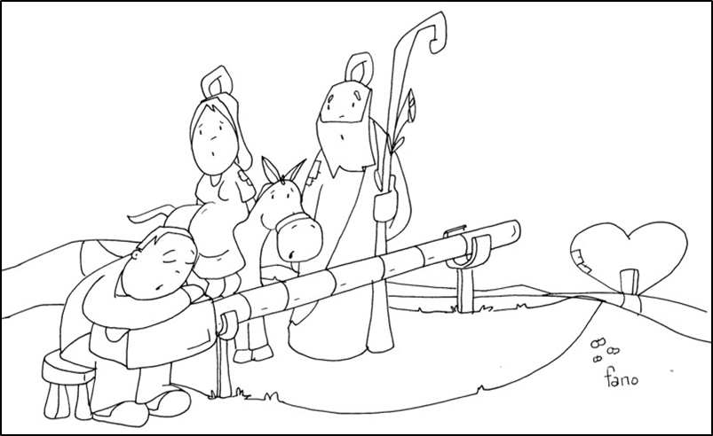
ADVIENTO (detrás de FEBRERO)
__________________________________________________________________________________________________________________________________________________________________________________________________________________
Escriben lo que investigaron
LA IMAGEN LA UBICAN DE ACUERDO A LA INFORMACION

Slide 7
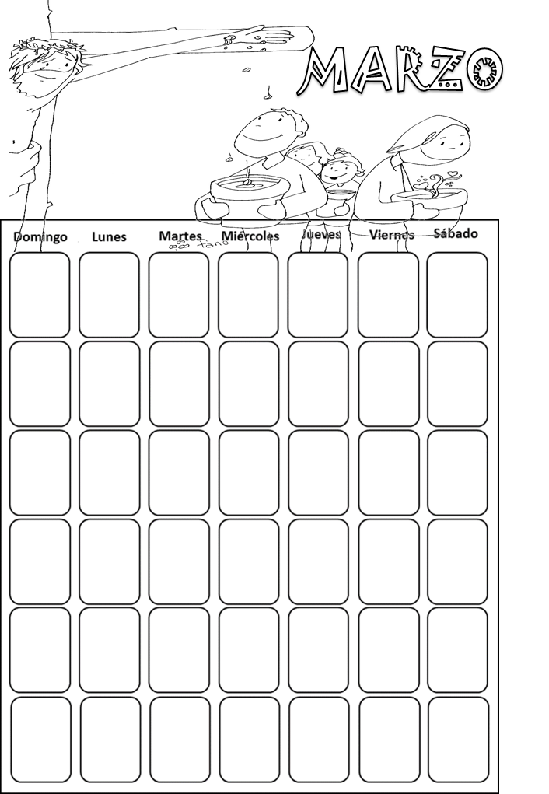
19. SAN JOSE
25. ANUNCIACION DEL ANGEL GABRIEL A LA SANTISIMA VIRGEN MARIA Y ENCARNACION DEL HIJO DE DIOS
29. DOMINGO DE RAMOS
29 DE MARZO AL 5 DE ABRIL: SEMANA SANTA

Slide 8
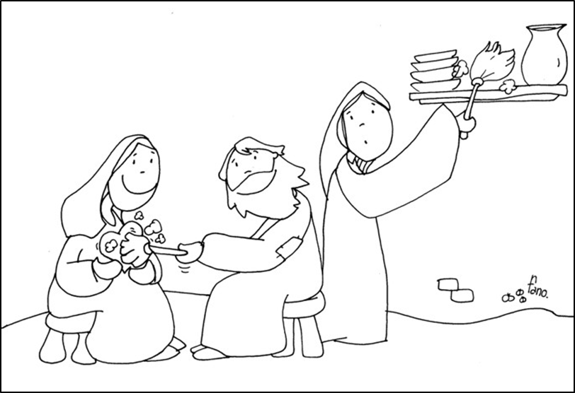
NAVIDAD (DETRÁS DE MARZO)
__________________________________________________________________________________________________________________________________________________________________________________________________________________
Escriben lo que investigaron
LA IMAGEN LA UBICAN DE ACUERDO A LA INFORMACION

Slide 9
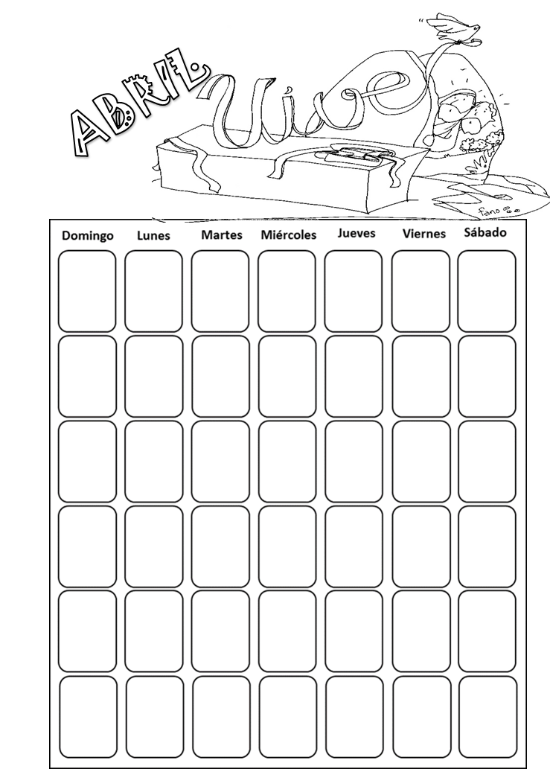
2. JUEVES SANTO
3. VIERNES SANTO
4. SABADO SANTO
5. DOMINGO DE RESURRECCION
TIEMPO PASCUAL

Slide 10
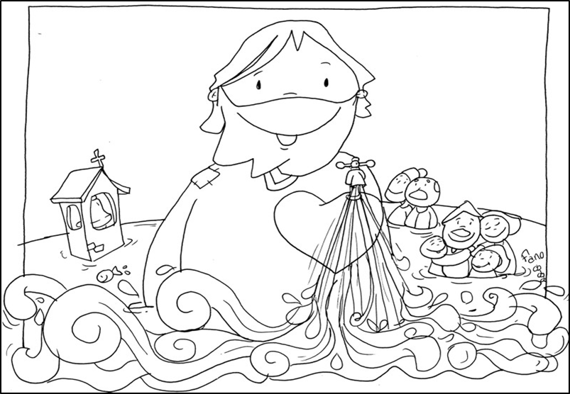
CUARESMA (DETRÁS DE ABRIL)
__________________________________________________________________________________________________________________________________________________________________________________________________________________
Escriben lo que investigaron
LA IMAGEN LA UBICAN DE ACUERDO A LA INFORMACION

Slide 11
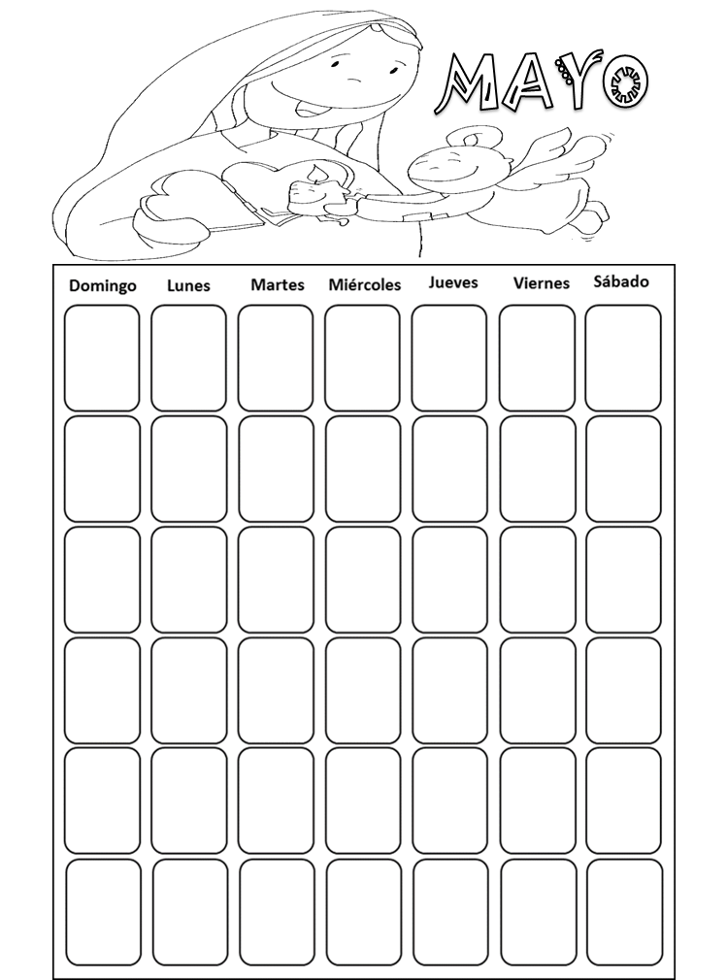
MES DE LA VIRGEN
SAN JOSE OBRERO
13. VIRGEN DE FATIMA
17. ASCENSION DEL SEÑOR
24. PENTECOSTES
31. VISITA DE MARIA A SU PRIMA ISABEL

Slide 12
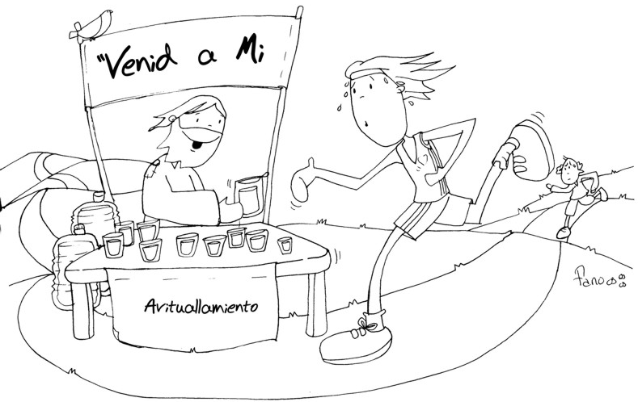
TRIDUO PASCUAL (DETRÁS DE MAYO)
__________________________________________________________________________________________________________________________________________________________________________________________________________________
Escriben lo que investigaron
LA IMAGEN LA UBICAN DE ACUERDO A LA INFORMACION

Slide 13
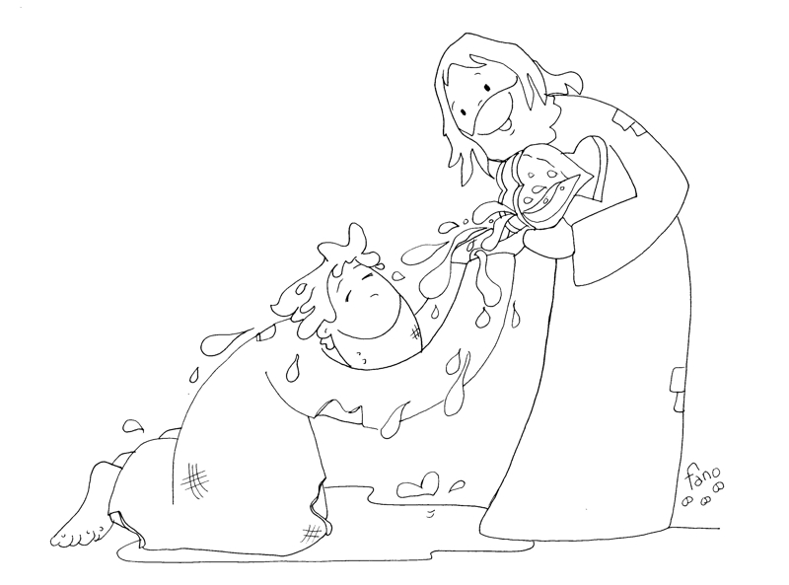
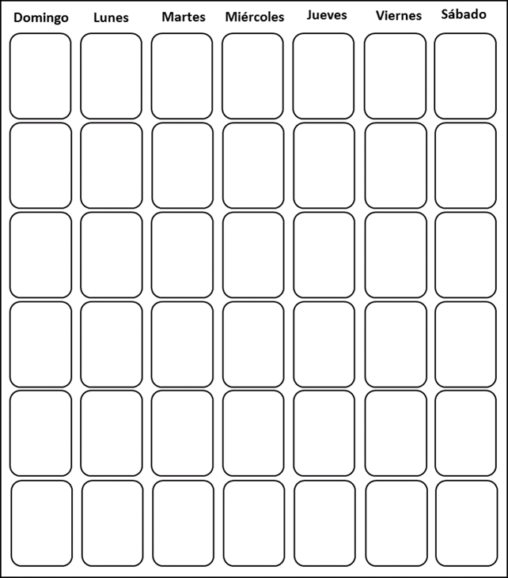
JUNIO
MES DEL SAGRADO CORAZON
7. CORPUS CHRISTI
12. SAGRADO CORAZON
13. INMACULADO CORAZON DE MARIA
29. SAN PEDRO Y SAN PABLO

Slide 14
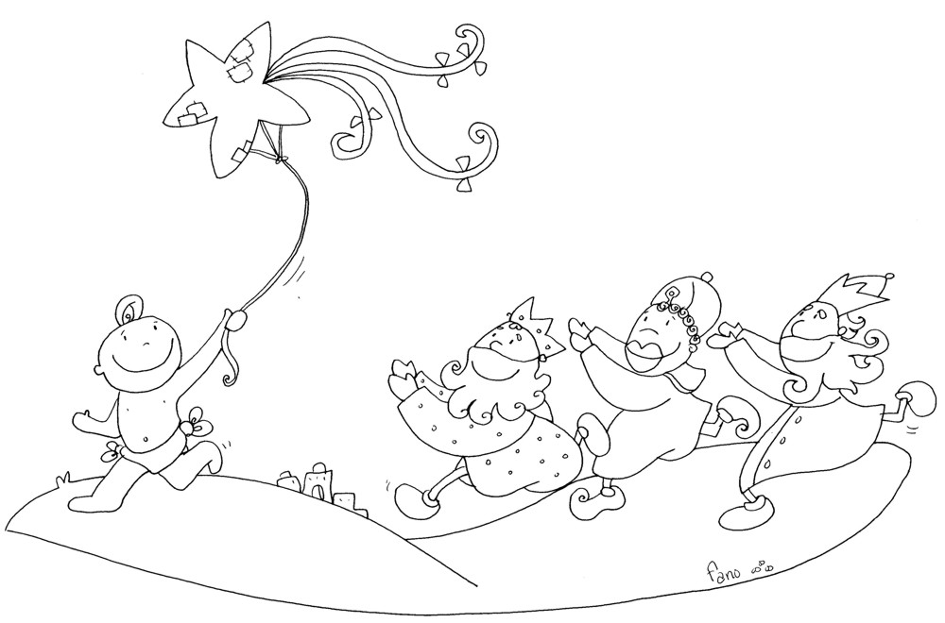
PASCUA (DETRÁS DE JUNIO)
__________________________________________________________________________________________________________________________________________________________________________________________________________________
Escriben lo que investigaron
LA IMAGEN LA UBICAN DE ACUERDO A LA INFORMACION

Slide 15
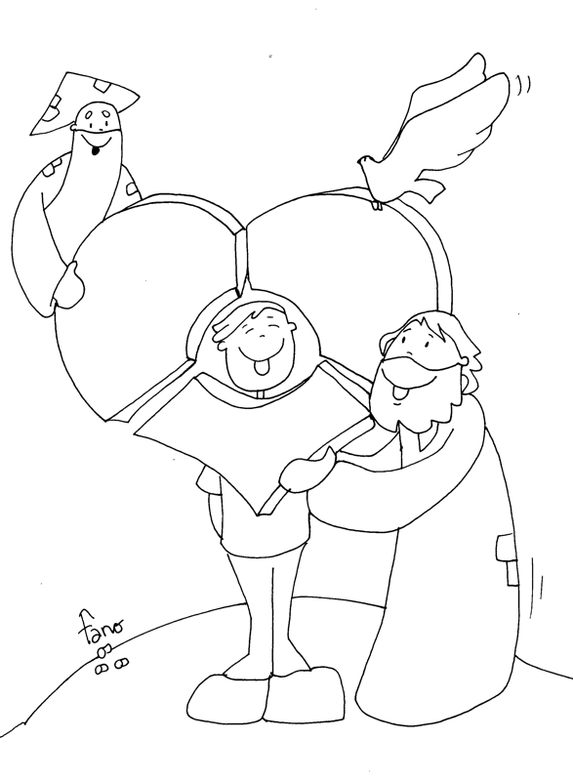
JULIO
1. PRECIOSISIMA SANGRE DE CRISTO

Slide 16
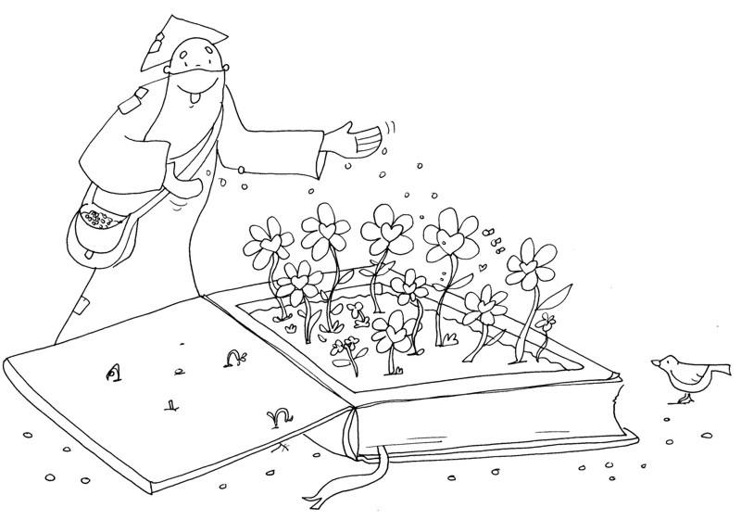
TIEMPO ORDINARIO (DETRÁS DE JULIO)
__________________________________________________________________________________________________________________________________________________________________________________________________________________
Escriben lo que investigaron
LA IMAGEN LA UBICAN DE ACUERDO A LA INFORMACION

Slide 17
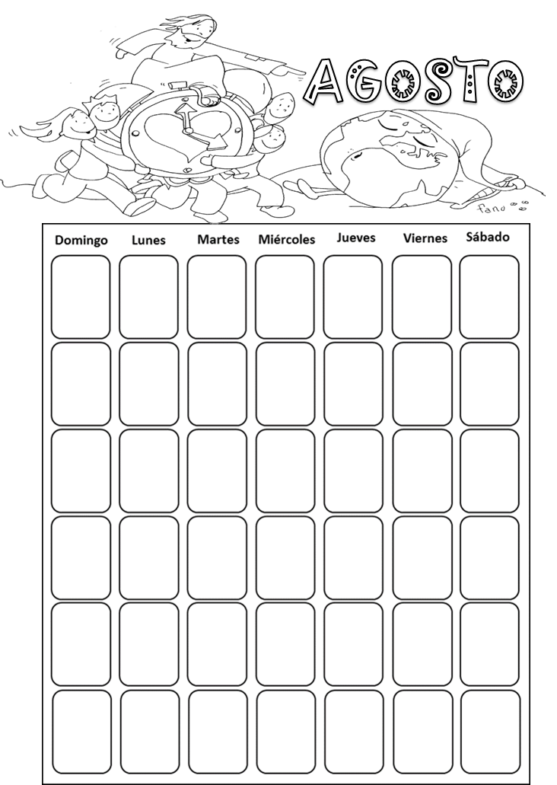
15. ASUNCION DE LA SANTISIMA VIRGEN MARIA AL CIELO

Slide 18
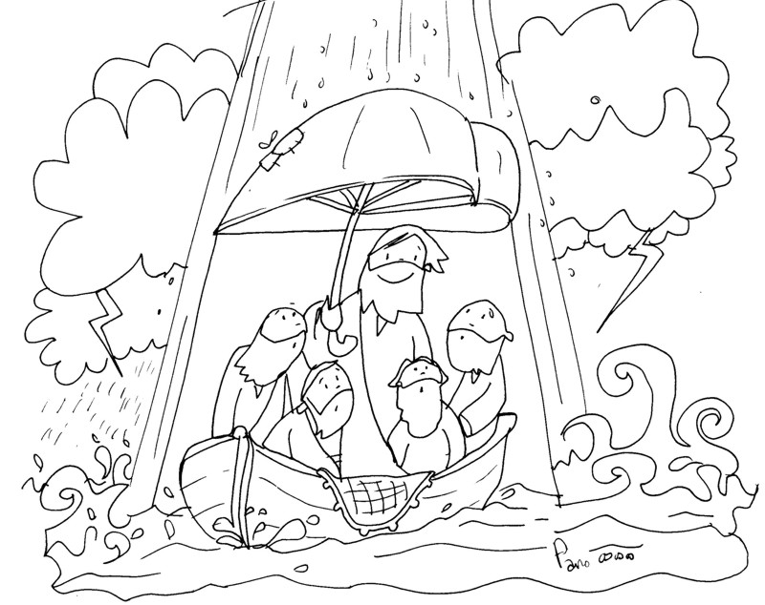
COLORES (DETRÁS DE AGOSTO)
__________________________________________________________________________________________________________________________________________________________________________________________________________________
Escriben lo que investigaron
LA IMAGEN LA UBICAN DE ACUERDO A LA INFORMACION

Slide 19
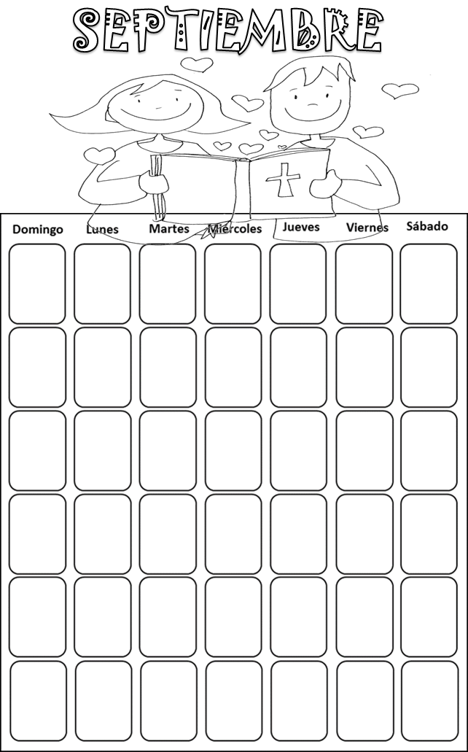
MES DE LA BIBLIA
8. NACIMIENTO DE LA SANTISIMA VIRGEN MARIA

Slide 20
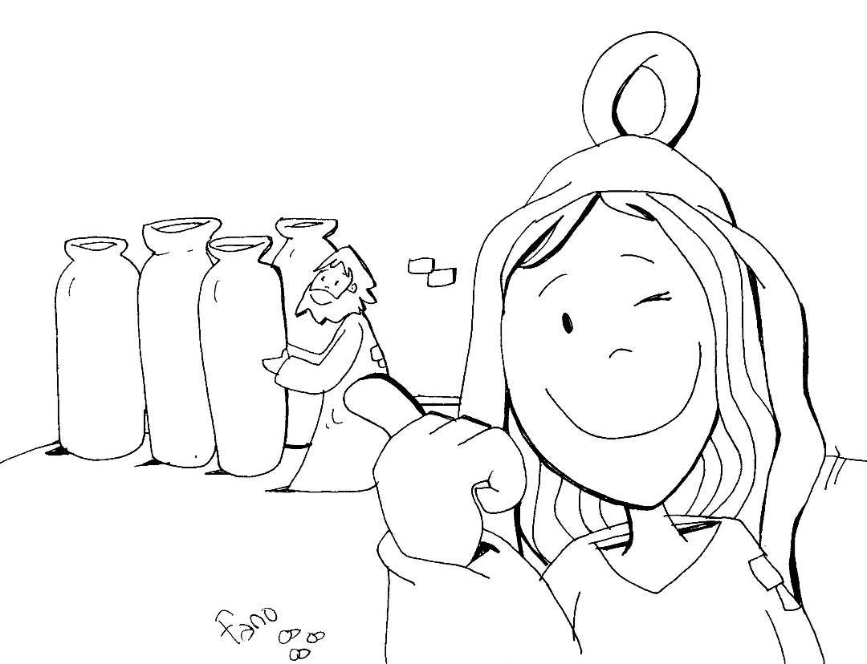
FIESTAS LITURGICAS (DETRÁS DE SEPTIEMBRE)
__________________________________________________________________________________________________________________________________________________________________________________________________________________
Escriben 2 DE LAS FIESTAS LITURGICAS que investigaron
LA IMAGEN LA UBICAN DE ACUERDO A LA INFORMACION

Slide 21
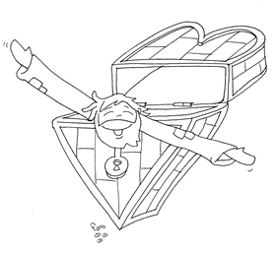
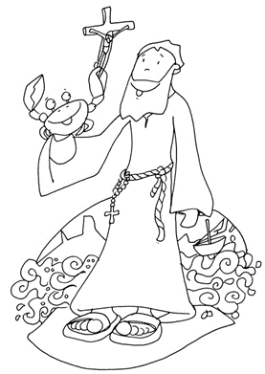
OCTUBRE
MES DEL ROSARIO Y LAS MISIONES
7. VIRGEN DEL SANTO ROSARIO

Slide 22
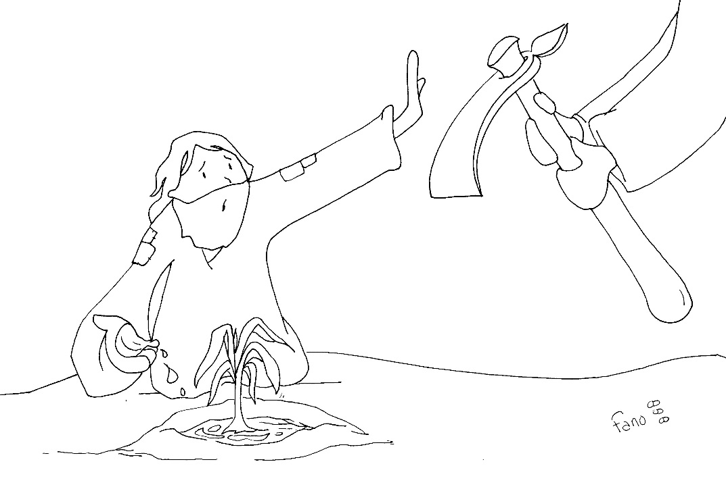
FIESTAS LITURGICAS (DETRÁS DE OCTUBRE)
__________________________________________________________________________________________________________________________________________________________________________________________________________________
Escriben 2 DE LAS FIESTAS LITURGICAS que investigaron
LA IMAGEN LA UBICAN DE ACUERDO A LA INFORMACION

Slide 23
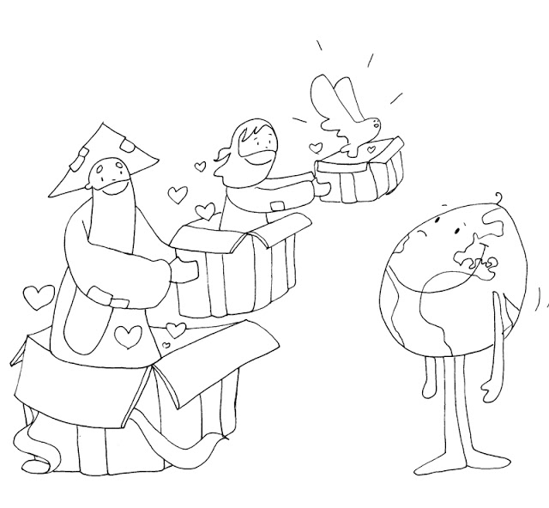
NOVIEMBRE
TODOS LOS SANTOS
DIA DE LOS DIFUNTOS
21. PRESENTACION DE LA SANTISIMA VIRGEN MARIA

Slide 24
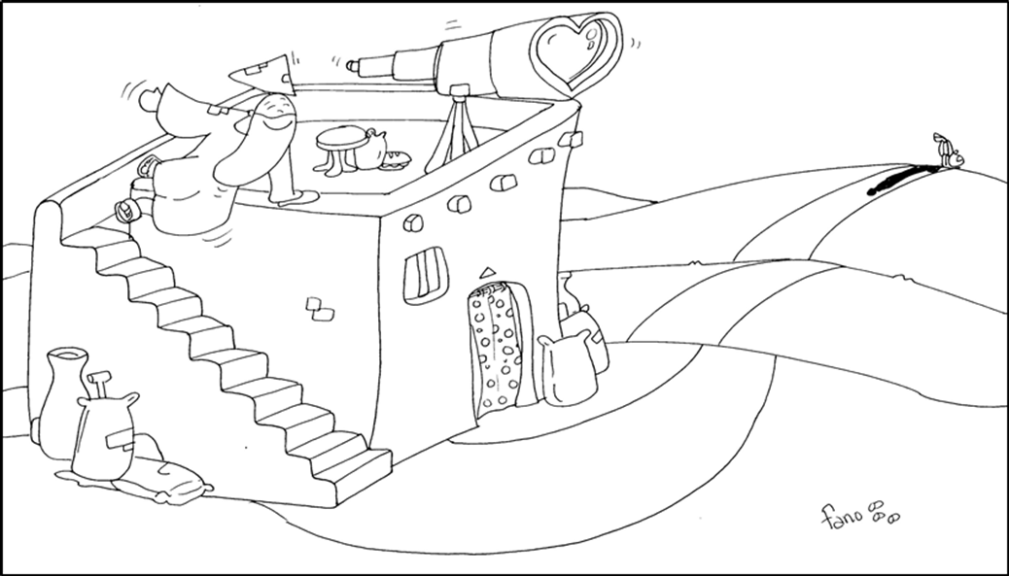
FIESTAS LITURGICAS (DETRÁS DE NOVIEMBRE)
__________________________________________________________________________________________________________________________________________________________________________________________________________________
Escriben 2 DE LAS FIESTAS LITURGICAS que investigaron
LA IMAGEN LA UBICAN DE ACUERDO A LA INFORMACION

Slide 25
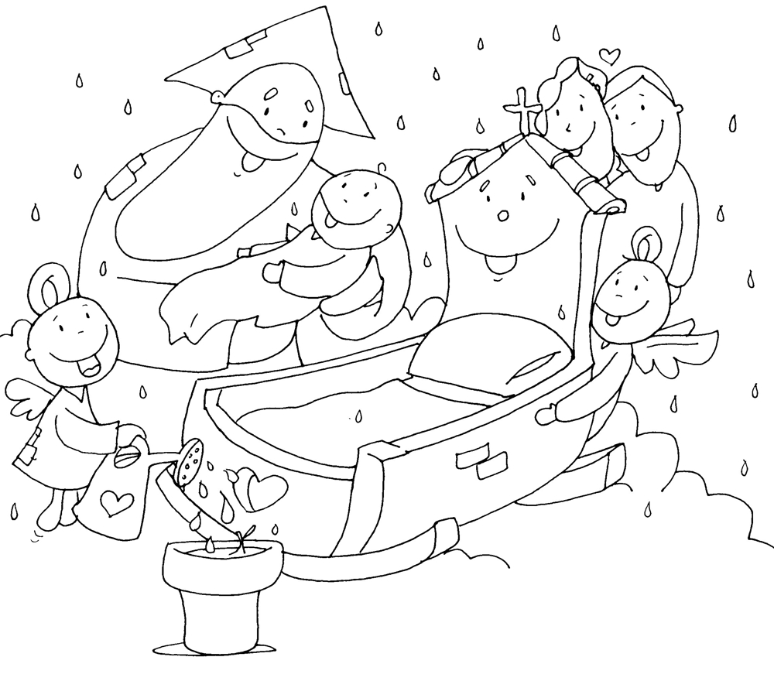
DICIEMBRE
8. INMACULADA CONCEPCION DE MARIA
25. NACIMIENTO DEL SEÑOR

Slide 26
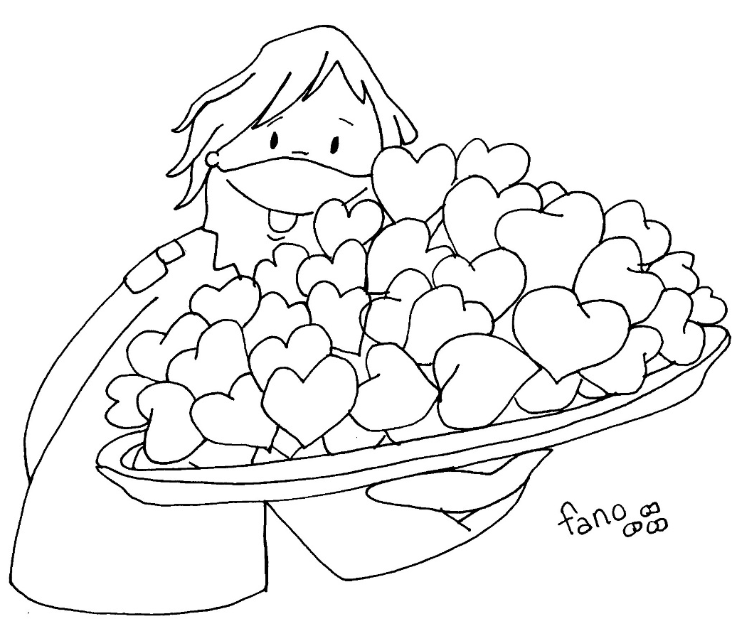
FIESTAS LITURGICAS (DETRÁS DE DICIEMBRE)
__________________________________________________________________________________________________________________________________________________________________________________________________________________
Escriben 2 DE LAS FIESTAS LITURGICAS que investigaron
LA IMAGEN LA UBICAN DE ACUERDO A LA INFORMACION

